Slide 1
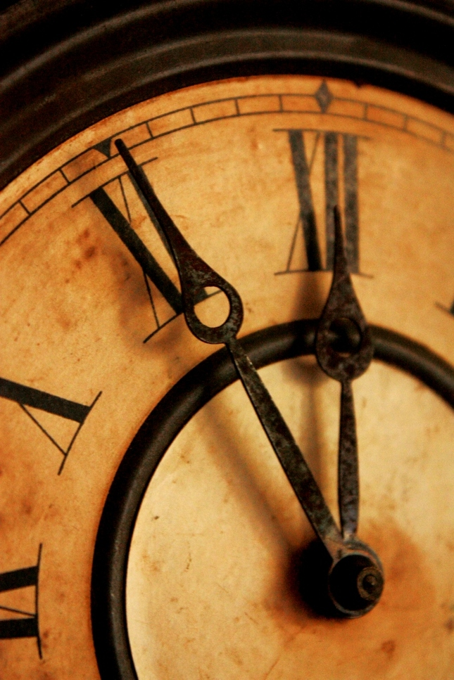
Čas na školu?

Slide 2

Vstúpte teda k nám a cíťte sa tu ako doma.

Slide 3
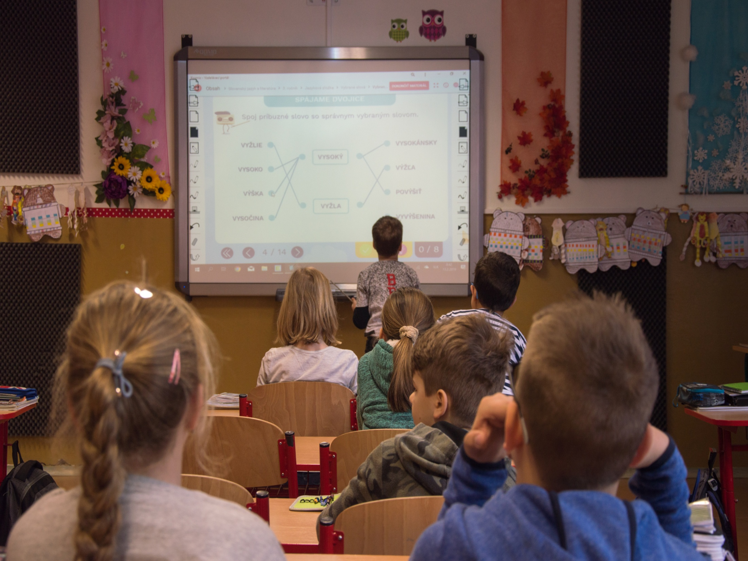
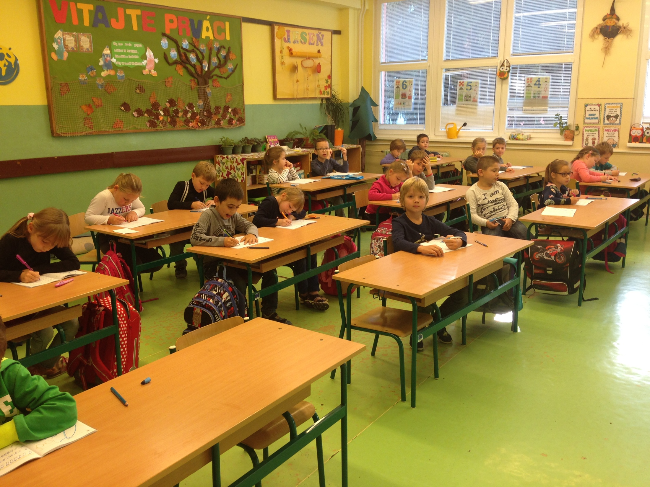
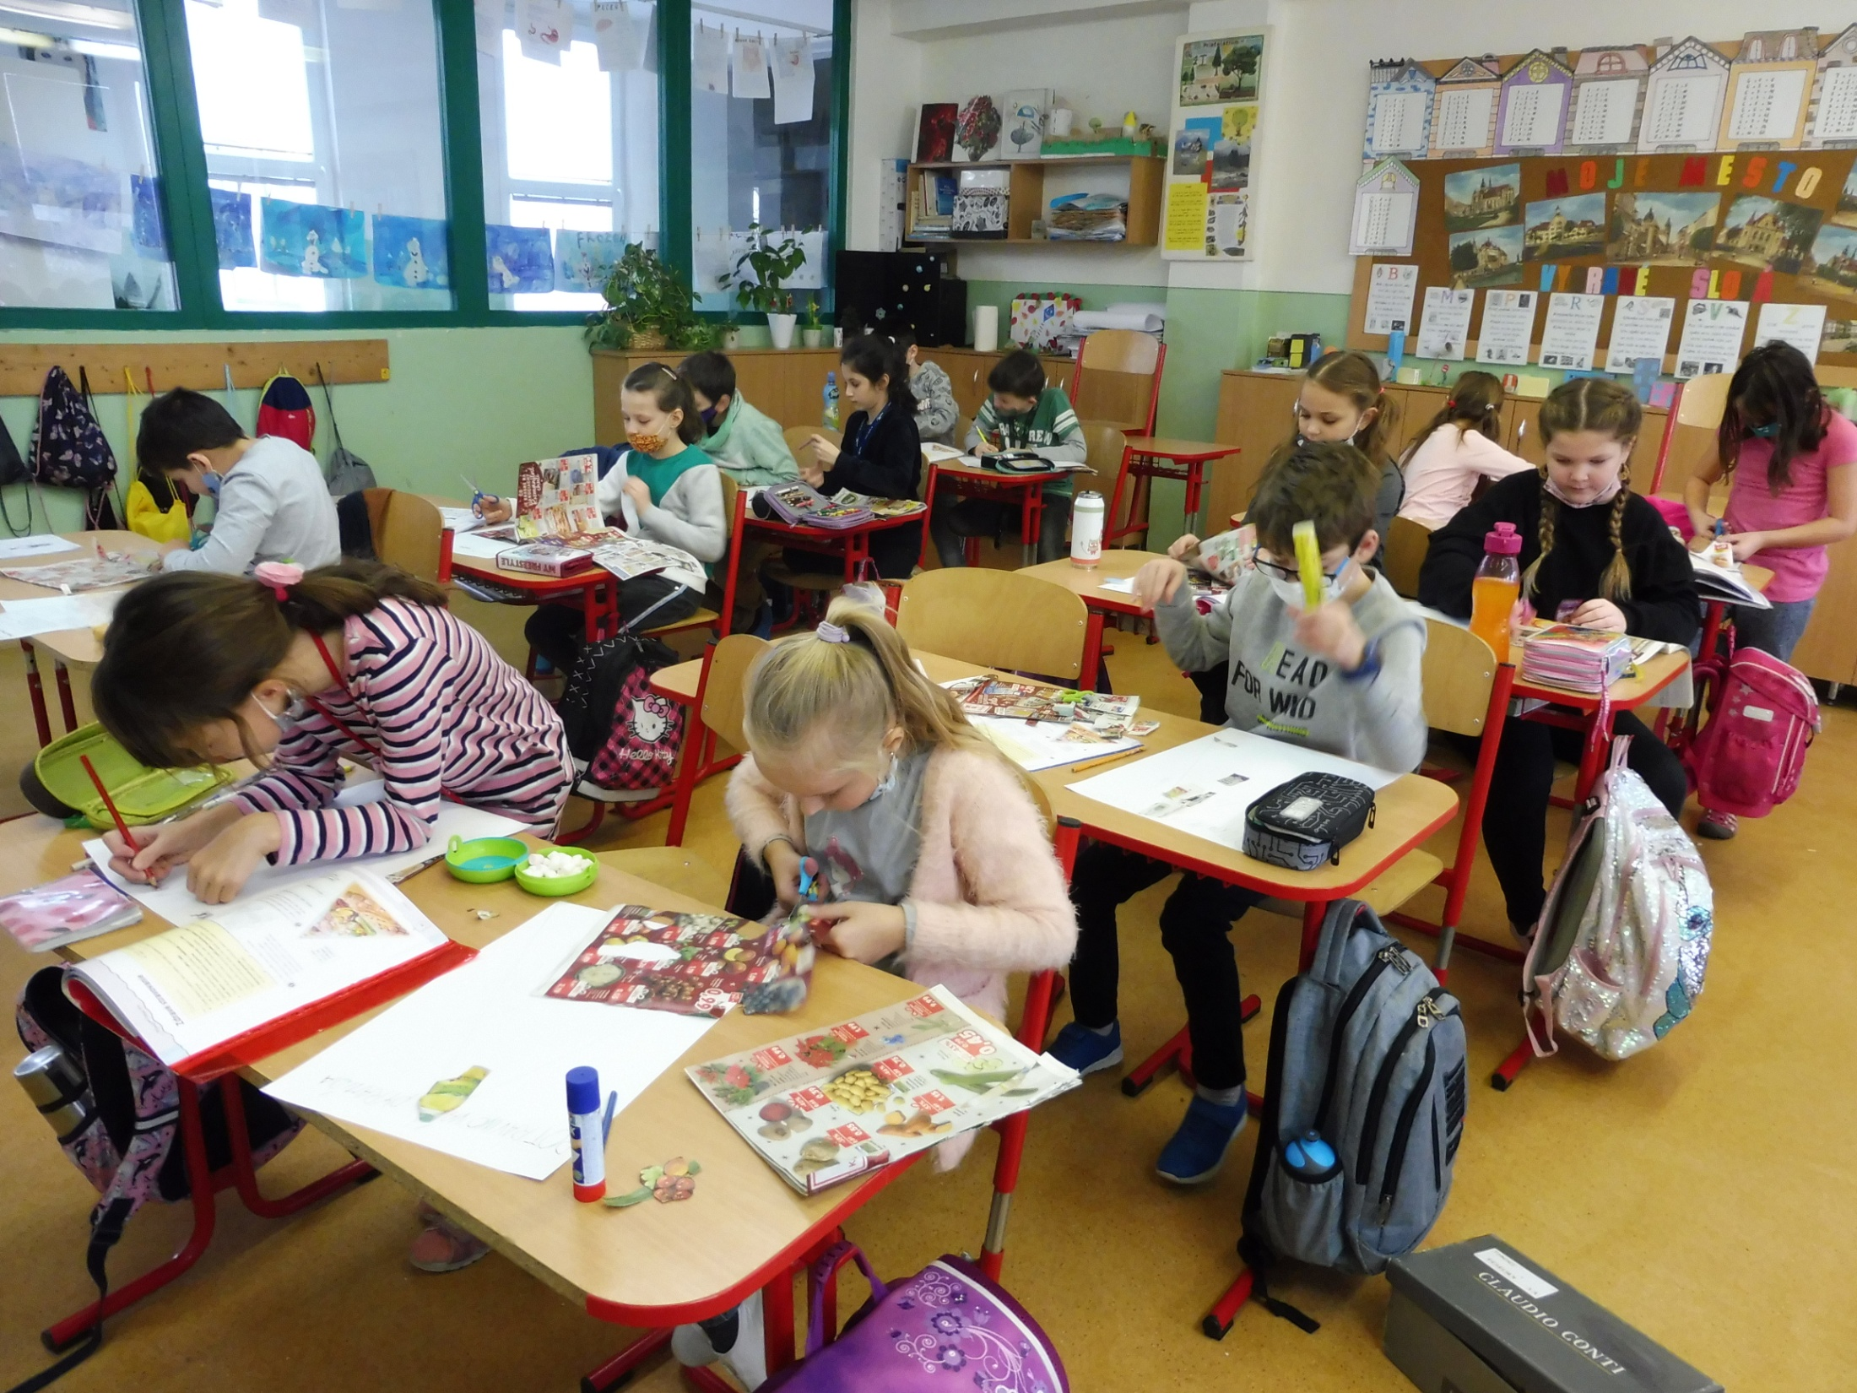
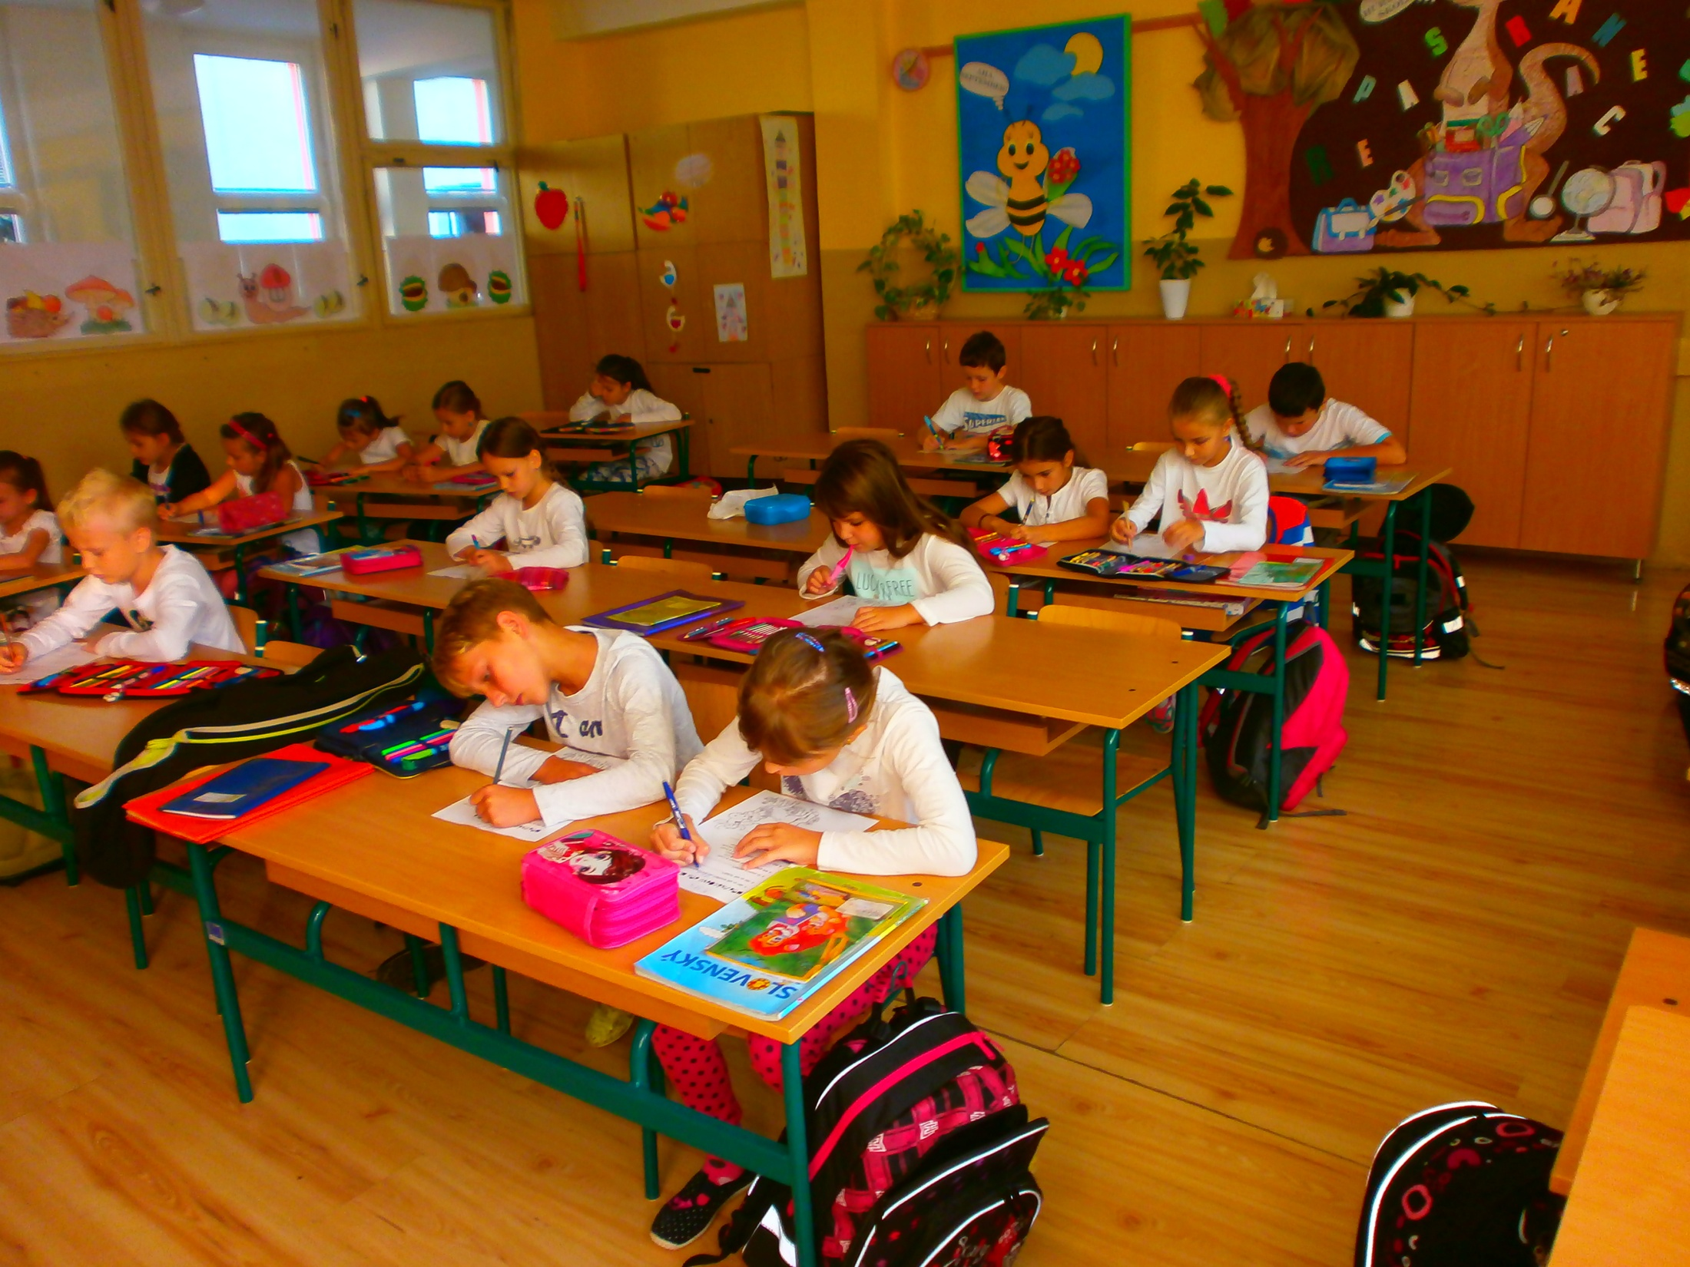
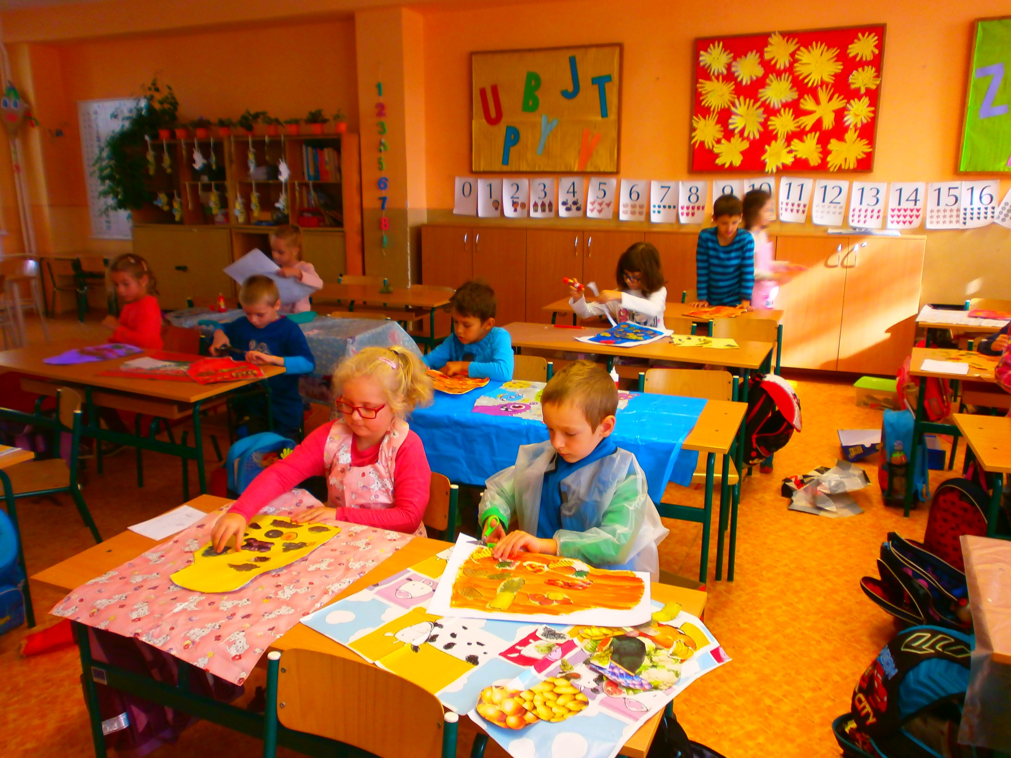
pssssst, už zvonilo!

Slide 4
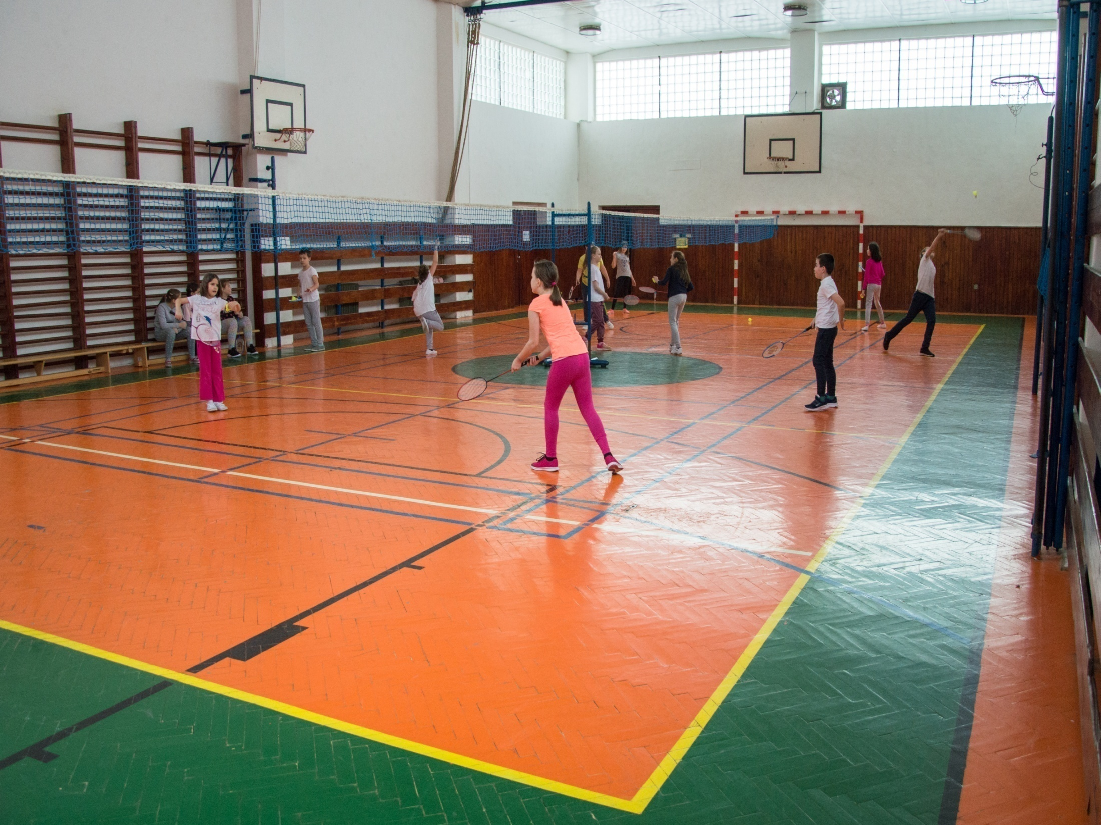
Po dlhom sedení je dobré trochu sa rozhýbať...

Slide 5
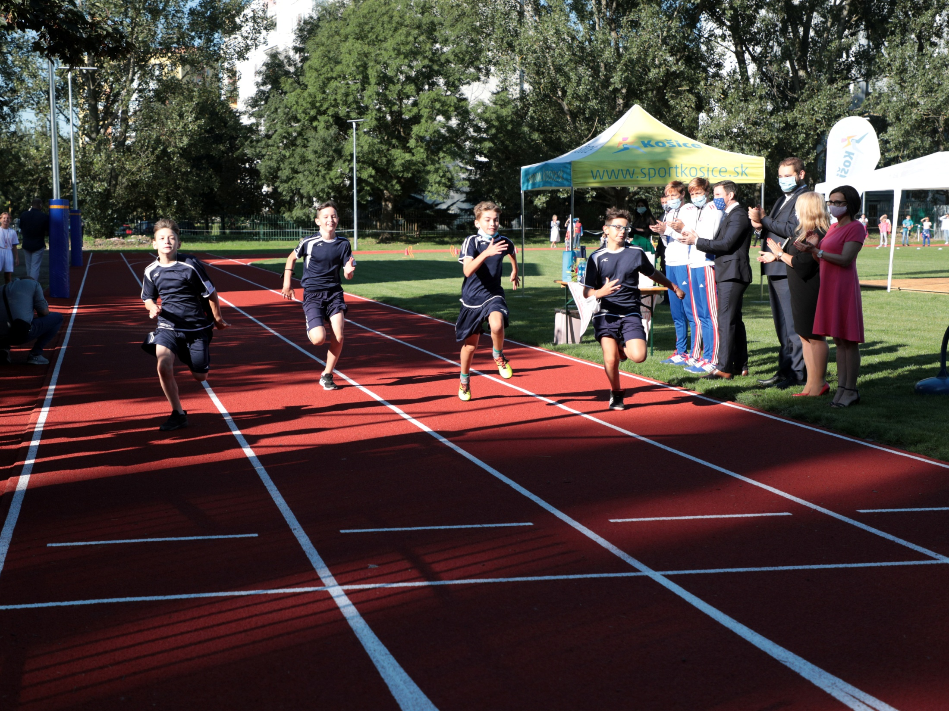
...aj nadýchať sa čerstvého vzduchu.

Slide 6
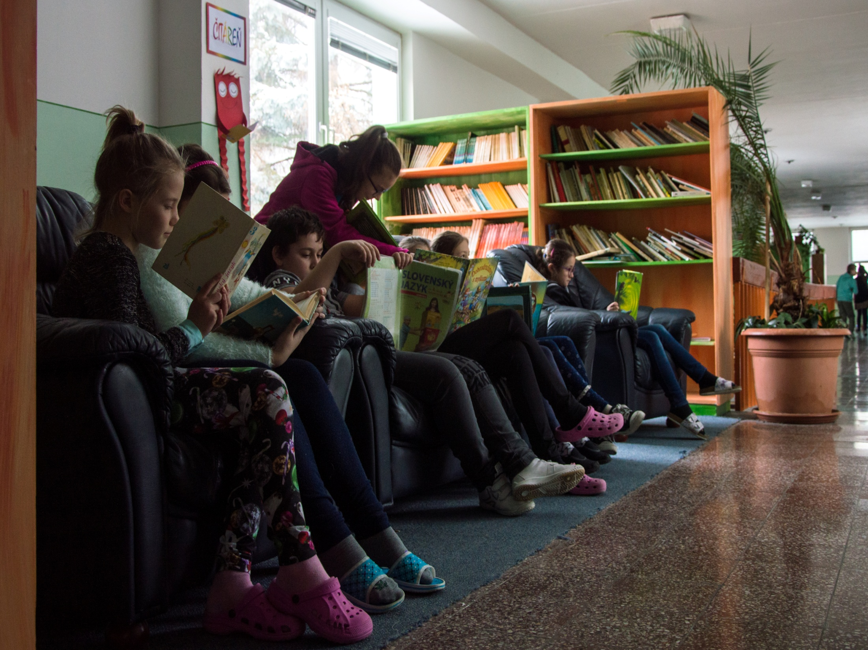
No a keď máte trochu voľna, nezaškodí si niečo prečítať.
Veď nikto učený z neba nespadol!

Slide 7
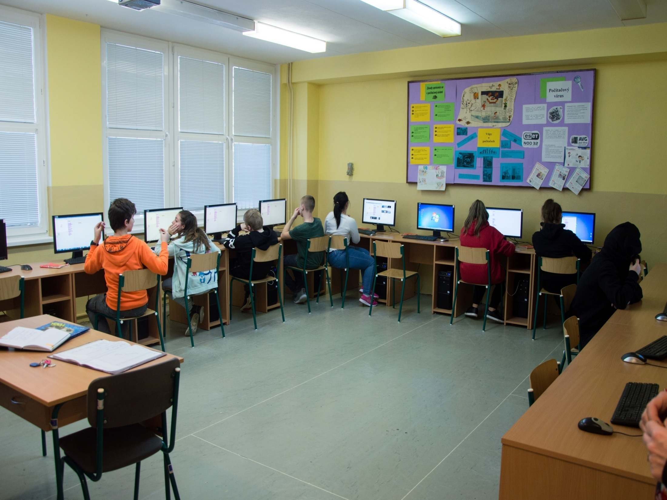
Dnes potrebuje počítač snáď každý, tak sa naučme ako s ním pracovať.

Slide 8
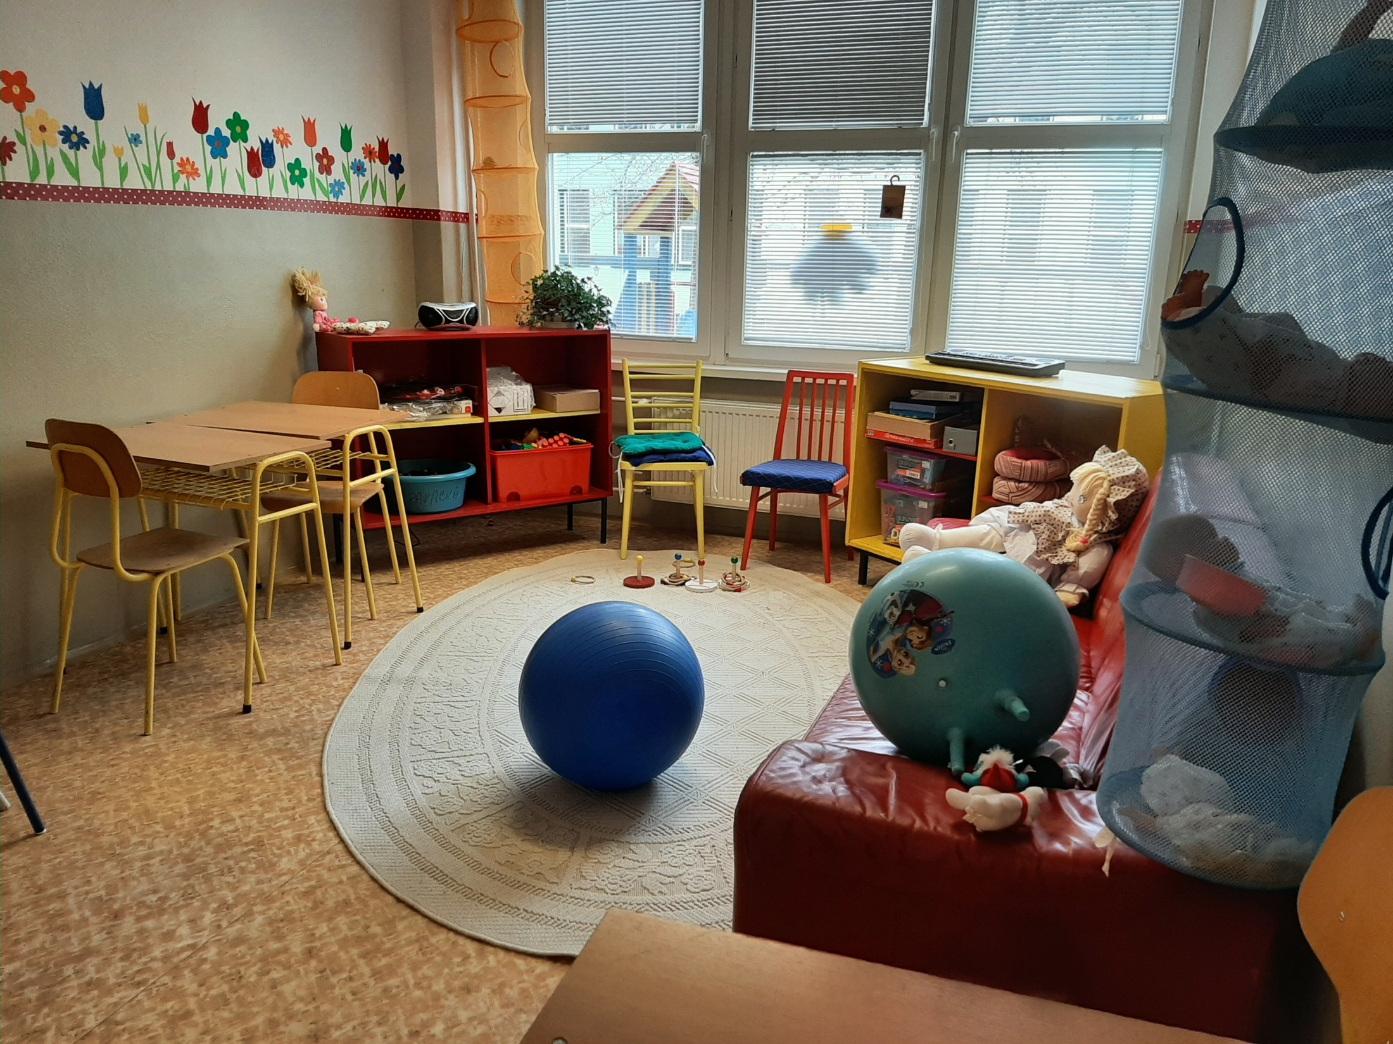
A ak máme náhodou voľnú hodinu, máme si kde oddýchnuť.

Slide 9
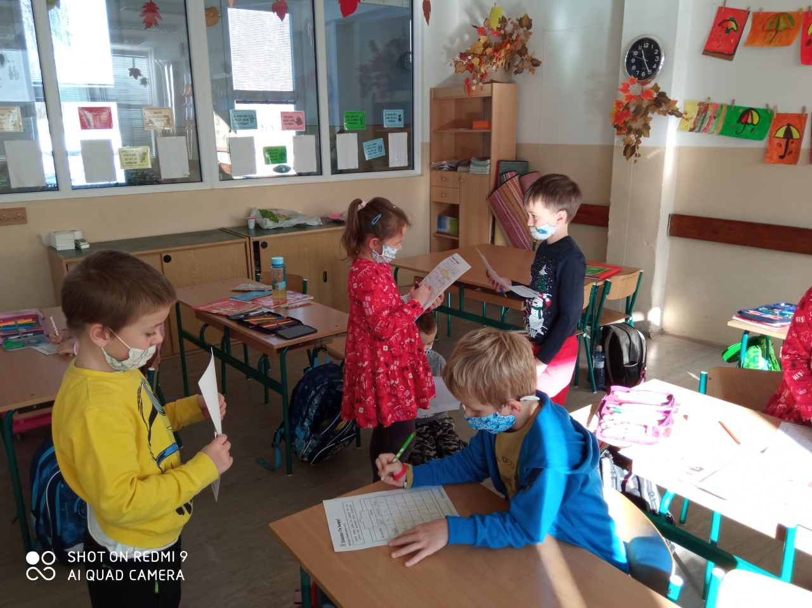
Konverzovať v angličtine sa ozaj oplatí.

Slide 10
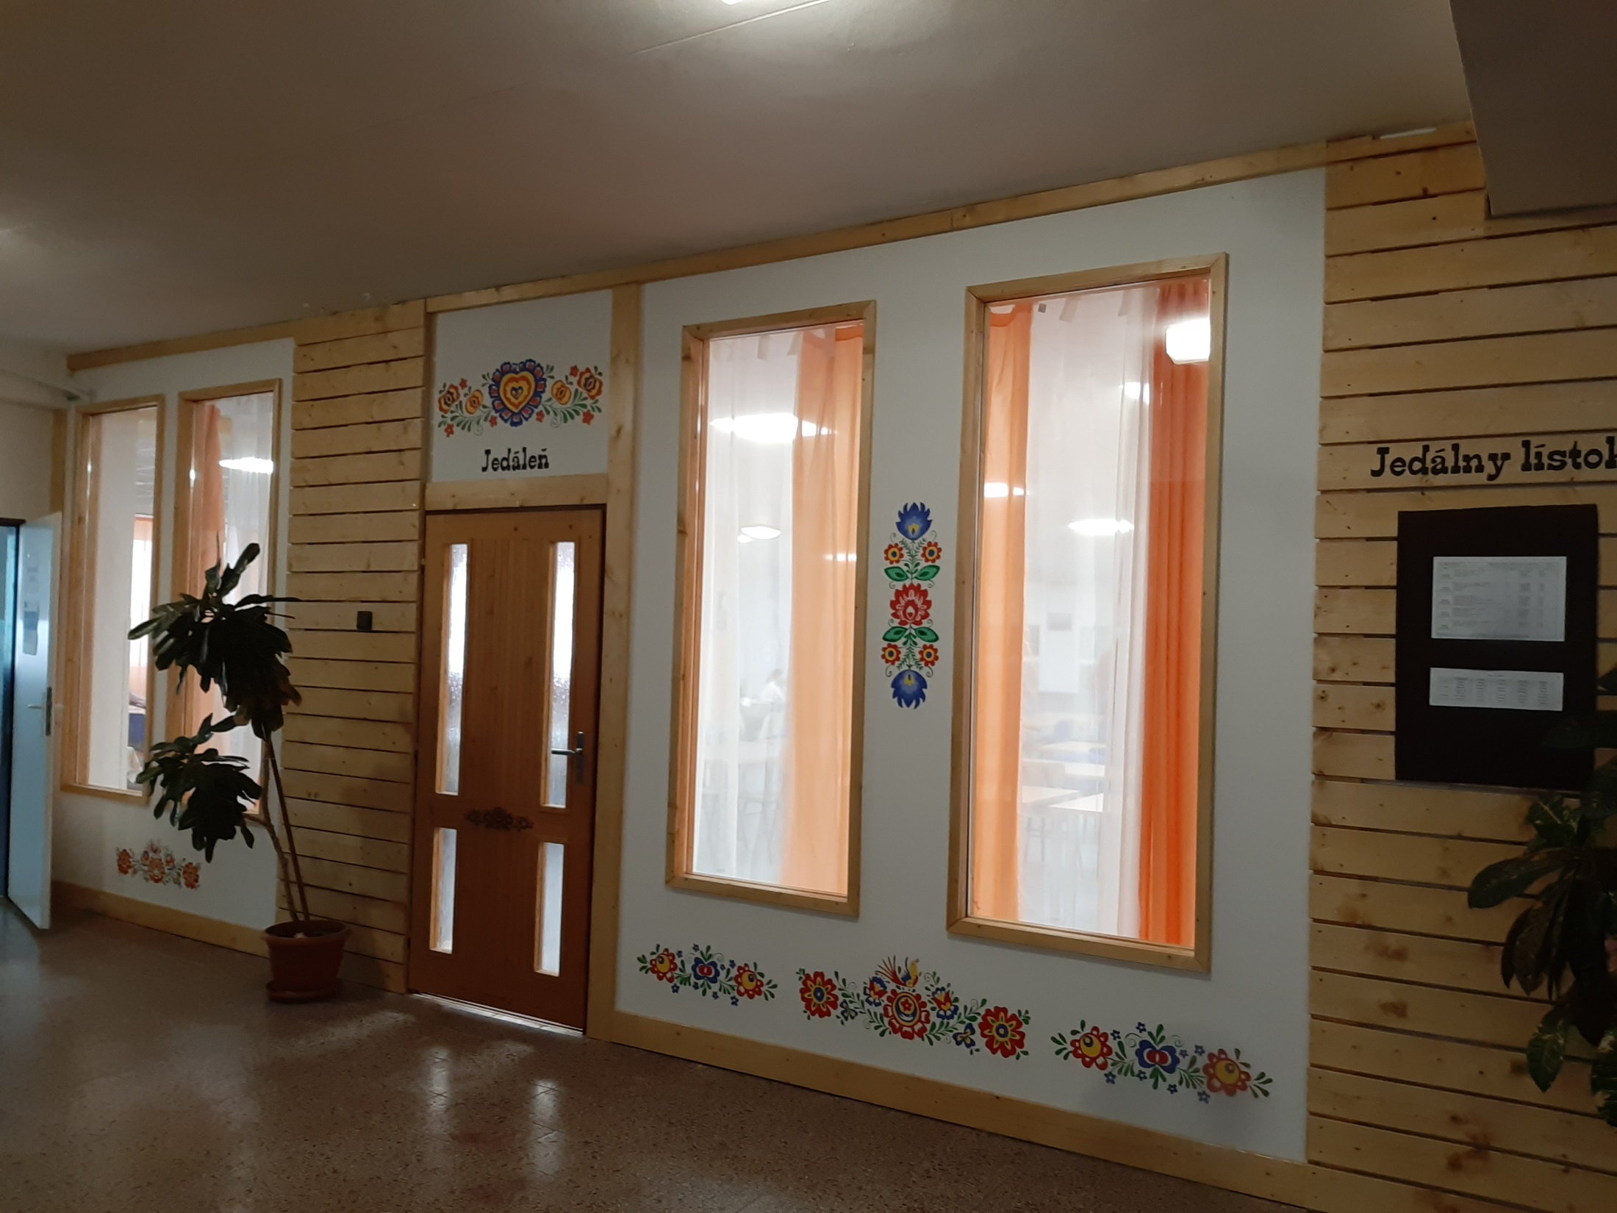
Po toľkom učení človek vyhladne.

Slide 11
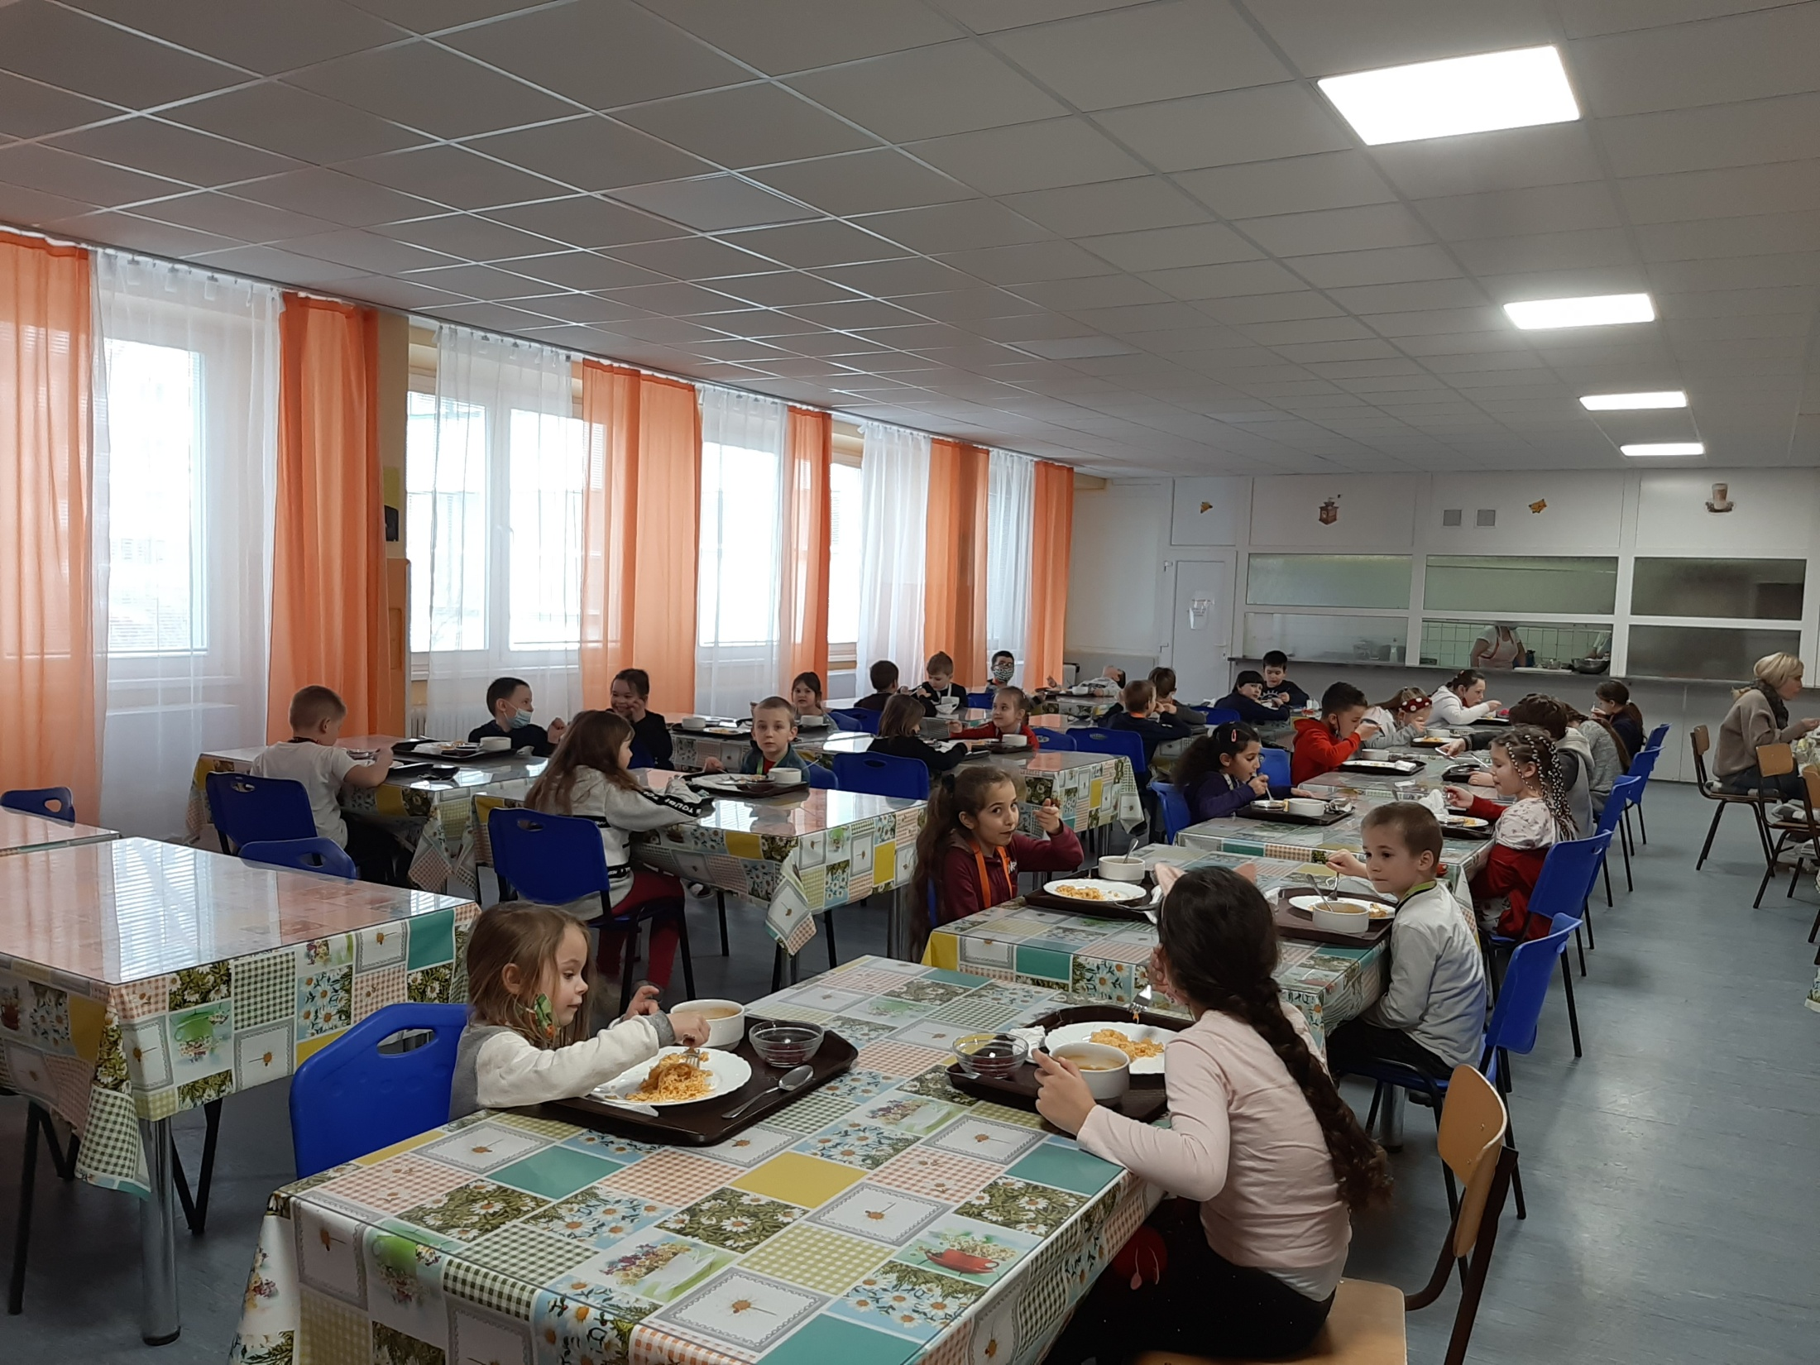

Dobrú chuť!

Slide 12
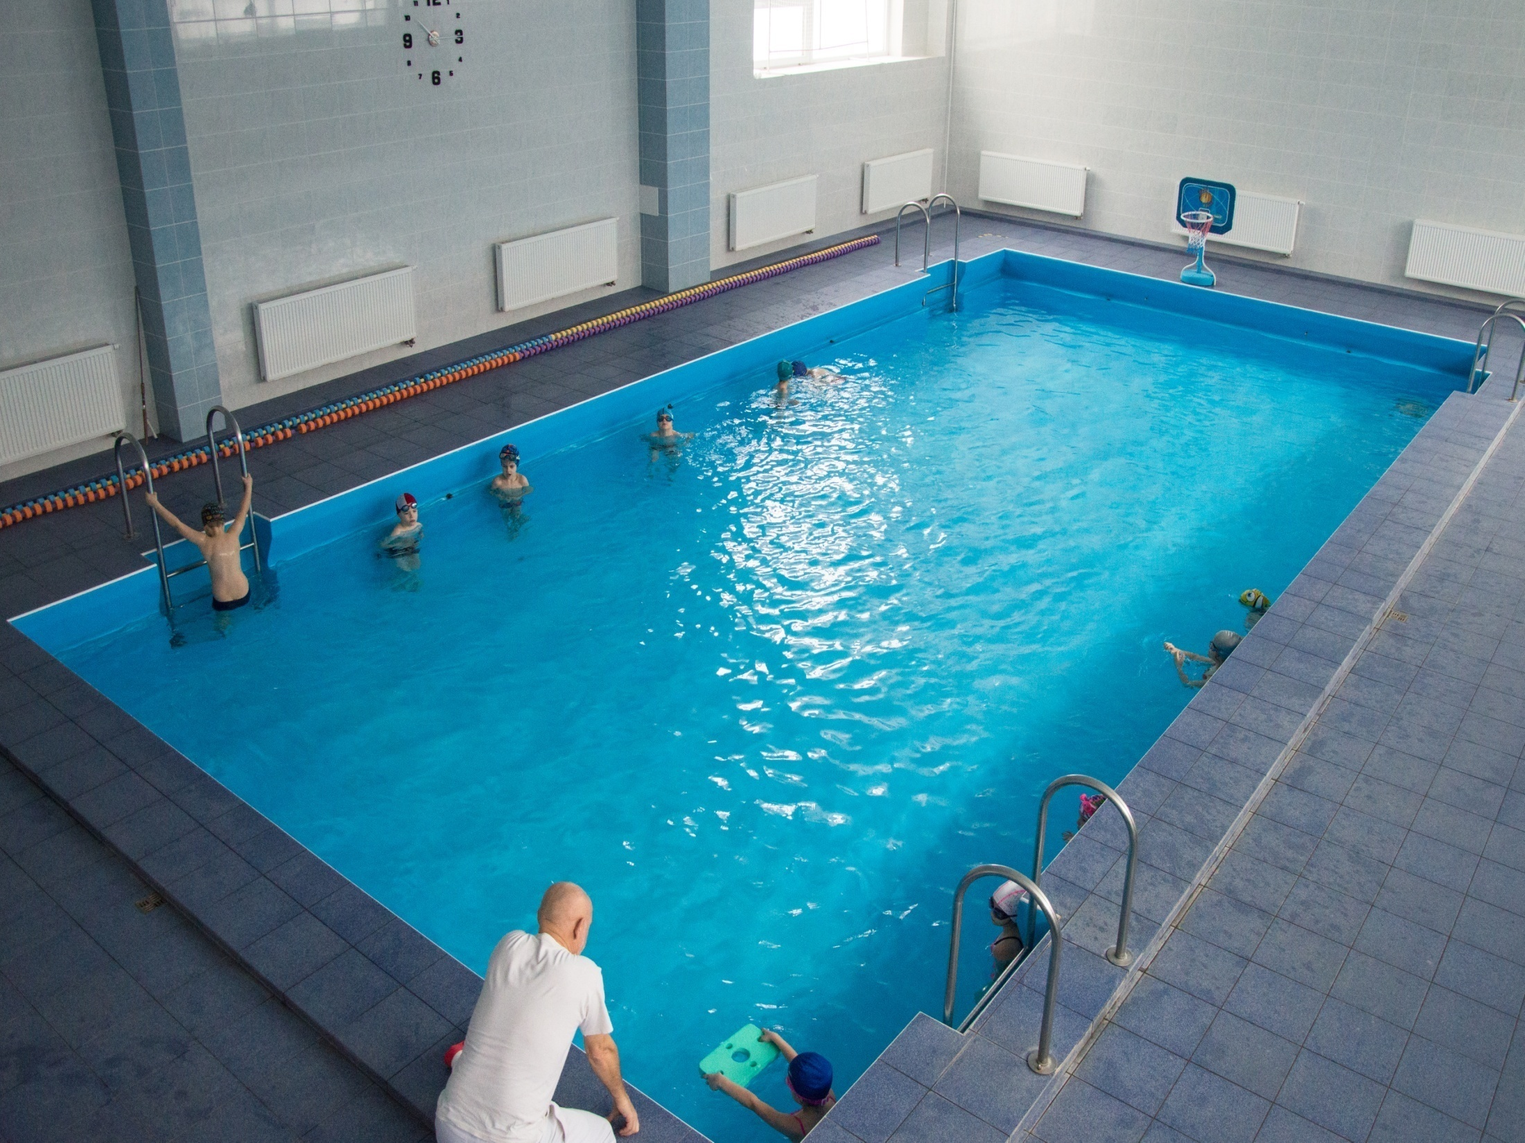
Po obedňajšej sieste je opäť chvíľa na pohyb.
Vo vode...

Slide 13
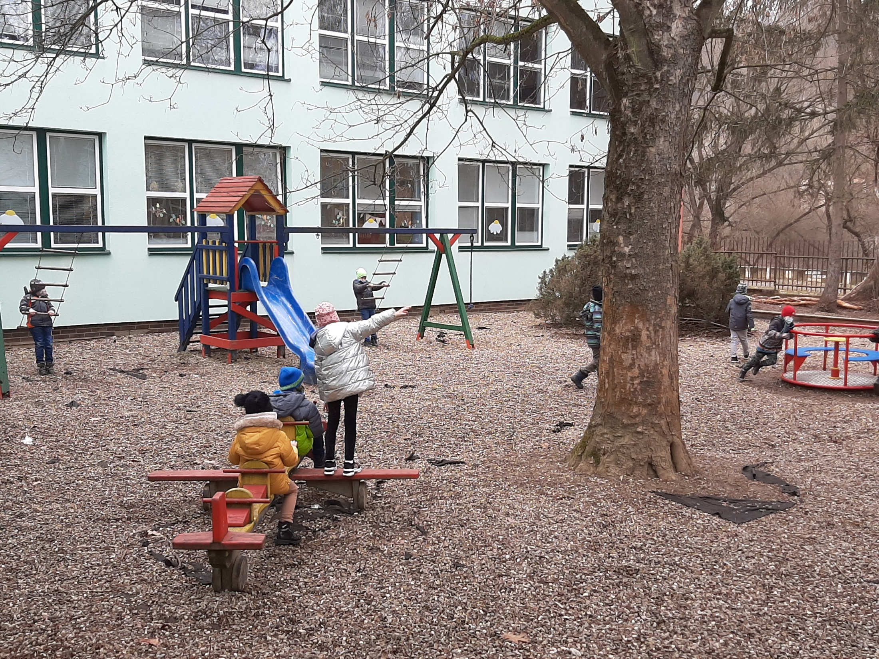
...alebo na dvore.

Slide 14
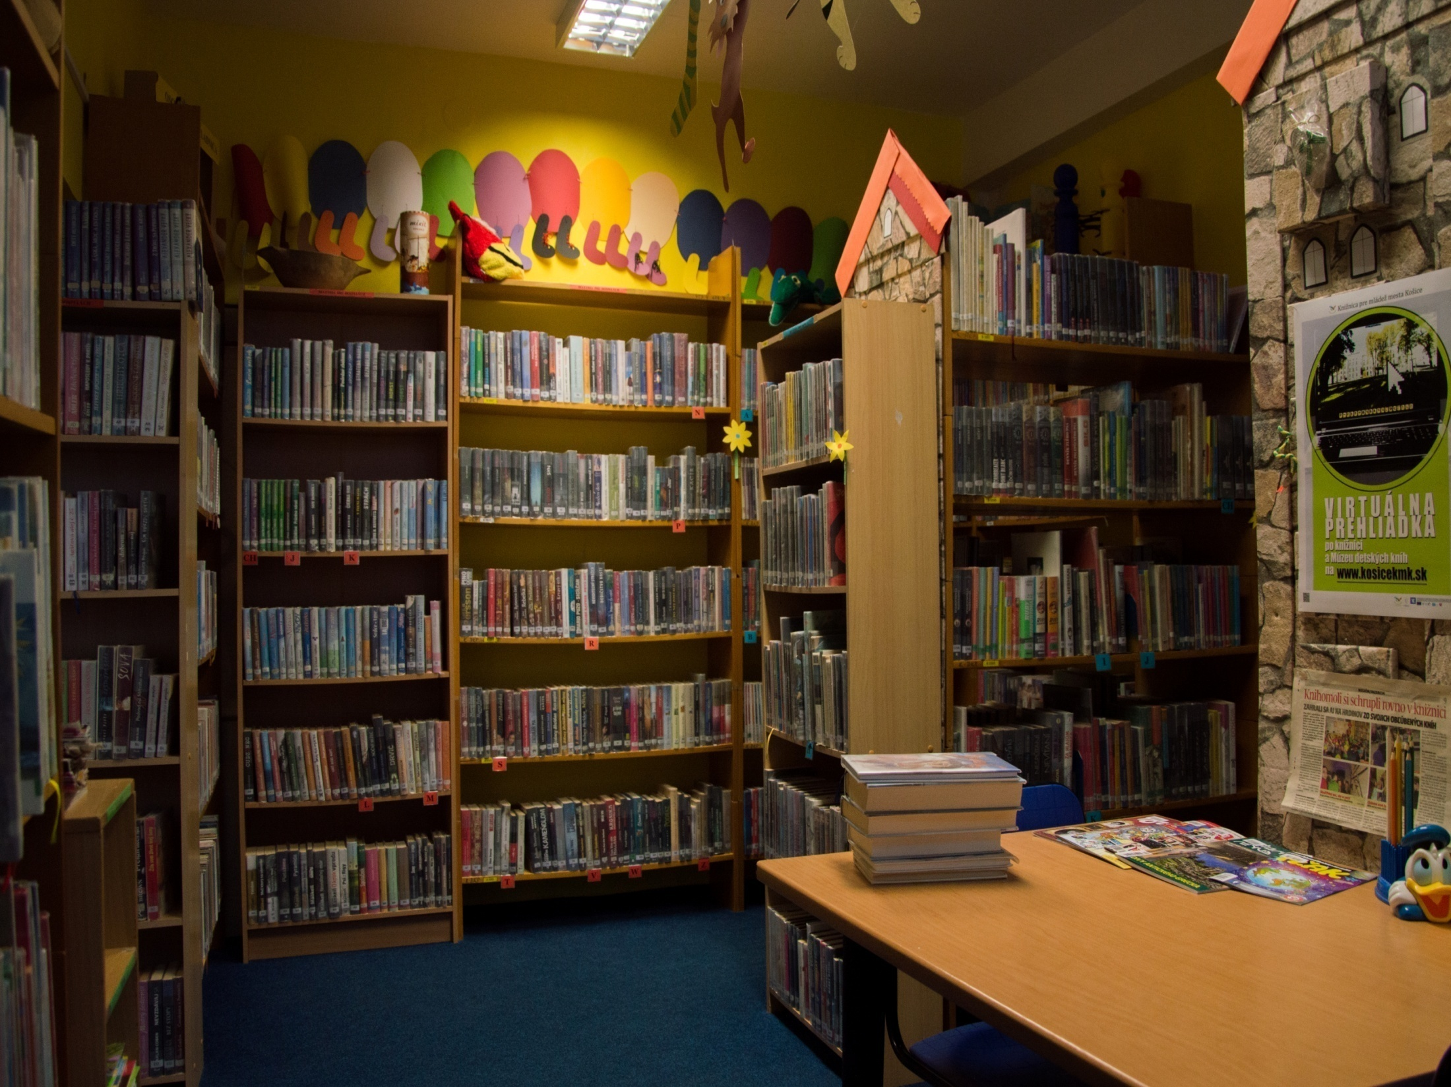
A cestou zo školy sa nezabudnite staviť v knižnici.
Malí, veľkí, ba aj dospelí, každý si vyberie!

Slide 15
Deň s nami:
6:00 ŠKD
8:00 – 13:30 Vyučovanie
11:30 – 14:00 Obed
11:40 – 17:00 ŠKD
14:00 – 16:00 Krúžková činnosť

Slide 16
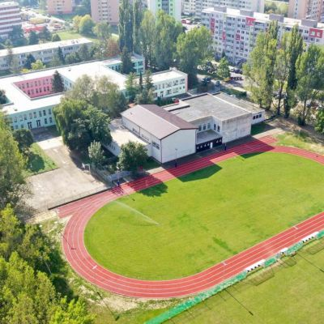
Dúfame, že ste sa u nás cítili výborne a tešíme sa na ďalšie osobné stretnutia.

